Slide 1
Тема диссертации:
Разработка метода оценки цены стартапа машиностроительного сектора для приобретения инвесторами
Специальность: 5.2.6 - Менеджмент
Московский государственный технический университет имени Н.Э. Баумана
Кафедра «Экономика и организация производства»(ИБМ-2)
Соискатель: Лукашенко Иван Игоревич
Основатель компании ООО «Финголд»
Научный руководитель: Фалько Сергей Григорьевич
Проф., д.э.н., зав. каф.ИБМ2

Slide 2
Актуальность темы исследования
Россия оказалась изолирована от мировых инвестиций с 2022 года, поэтому на данный момент инвестиции в импортозамещение по большей части обеспечены бюджетными источниками. Требуется разработать инфраструктуру для частных инвестиций в долгосрочные высокотехнологичные проекты. Одно из важных составляющих инфраструктуры для инвестиций является метод оценки объектов инвестиций. Исследование посвящено разработке метода оценки цены стартапов машиностроительного сектора на ранней стадии. Существующие методы оценки основаны на сравнительном анализе с другими стартапами, балансовой и ликвидационной стоимости активов, что не является достаточно справедливым для стартапа, который на ранней стадии, не имеет аналогов и большого количества активов. Существуют методы, такие, как метод суммирования факторов риска, метод Беркуса, которые основаны на рисках и критериях достижения успеха, но оценка этих факторов в денежном эквиваленте субъективна и опирается на капитал инвестора, что делает оценку зависящей от размера капитала бизнес-ангела.

Slide 3
Основные параметры, которые влияют на оценку стартапа в России
Страновые риски и возможности | Отраслевые риски и возможности | Риски и возможности предприятия
Состояние экономики и дкп | Потенциал развития рынков сбыта | Качественный менеджмент
Политическая ситуация в стране | Доступность и цены сырья и материалов | Обеспеченность компании необходимыми ресурсами
Социальная среда | Восприимчивость бизнес-модели к ставкам заимствования средств | Технологические конкурентные преимущества компании
Правовая и налоговая среда | Достаточное наличие необходимых кадров на рынке труда | Прочие факторы
Учтены в мультипликаторах акций на Мосбирже компаний отрасли справедливым рыночным способом
Оцениваются методами диссертационного исследования экспертными оценками

Slide 4
Цель, объект, предмет и задачи исследования
Цель и задачи исследования
Цель диссертационного исследования - разработка метода определения цены бизнеса машиностроительного сектора на ранней стадии.
Задачи научного и прикладного характера:
- определить необходимые документы компании для расчета ее цены
- разработать коэффициенты, которые будут учитывать риски бизнеса на ранней стадии и реальность достижения заявленных плановых показателей этого бизнеса;
создать формулу расчета цены машиностроительного бизнеса на ранней стадии.
разработать механизм практического применения метода оценки стартапов путем создания платформы для инвестиций в данные предприятия частными инвесторами по средствам цифровых финансовых активов

Slide 5
Цель, объект, предмет и задачи исследования
Объект исследования – компании на стадии от созданного первого жизнеспособного образца до стадии серийного производства.
Предмет исследования – методы оценки цены стартапа.
Соответствие диссертации области исследования специальности
Диссертационное исследование соответствует следующим пунктам паспорта научной специальности 5.2.6 – Менеджмент:
Развитие методов принятия инвестиционных решений в организациях
различных типов

Slide 6
Результаты исследования, обладающие признаками научной новизны
Разработан метод оценки цены стартапа на ранней стадии. Разработанный в исследовании метод позволяет получить объективную оценку цены стартапа машиностроительного сектора на ранней стадии, которая не зависит от капитала инвестора, учитывает отраслевые и страновые риски, заложенные в мультипликаторах на Московской Бирже, опирается на плановую выручку, а не действующие показатели проекта.
  Отличия метода от уже существующих:
Данный метод оценки не зависит от капитала инвестора, который является субъективным фактором
Данный метод в своей основе содержит мультипликаторы Мосбиржи и плановую выручку стартапа. Это объективные факторы, определенные рынком и официальными планами компании
Коэффициент совокупного риска, который дисконтирует оценку, рассчитывается по методу экспертных оценок, который является субъективным, но при этом эксперты отбираются по строгим правилам, а их оценки проводятся на основе сетевого графика, что позволяет четко определить отдельные звенья, которые несут в себе риск, что дает возможность четко оценить данный риск

Slide 7
Результаты исследования, обладающие признаками научной новизны
Разработана модель практического применения метода, созданного в исследовании. В работе описывается модель проекта Биржи малого и среднего предпринимательства (далее - Биржа МСП) – проекта, который представляет собой платформу, на которой по средствам цифровых финансовых активов инвесторы смогут приобретать и обращать на вторичном рынке доли в высокотехнологичных стартапах на ранней стадии. Платформа будет иметь свою основную ценность в получении справедливой цены стартапов на основе метода, который разработан в данном исследовании.
  Отличия модели от уже существующих:
Биржа МСП выпускает ЦФА, а не акции стартапа, что представляет собой дериватив на долю в ООО, что упрощает процесс размещения (токенизации), но сохраняет все необходимые инструменты защиты инвесторов от риска
Биржа МСП обладает понятным и прозрачным для посредников и инвесторов методом оценки выпускаемых ЦФА, что облегчает для брокеров процесс расчета дисконтов при андеррайтинге и определении цены реализации розничным инвесторам
Благодаря наличию понятного и прозрачного метода оценки институциональные инвесторы получают возможность при динамичной оценке портфеля (расчета СЧА для ПИФ, расчета рыночной цены для оценки плавающей доходности НПФ, размере ликвидных средств для страховых резервов) проводить точные ребалансировки позиций и управлять инвестициями

Slide 8
Результаты исследования, обладающие признаками научной новизны (продолжение)
Разработан механизм подключения брокеров к торговле цифровыми финансовыми активами. В ходе описания работы биржи, которая является практическим применением метода, разработанного в исследовании, было обнаружено, что брокеры, которые предоставляют клиентом доступ к торговле ценными бумагами, не могут в таком же удобном для клиента формате предоставить доступ к цифровым финансовым активам, что осложняет процесс развития биржи высокотехнологичных стартапов. В исследовании был разработан механизм предоставления брокерами доступа к цифровым финансовым активам на Бирже МСП.
  Отличия механизма от уже существующих:
Подключение брокеров к выпускам ЦФА в России до этого не было реализовано в серийном масштабе, были только единичные сделки с индивидуальными решениями
Данное решение позволяет получить выгоды от сотрудничества с брокерами (получение ликвидности большого количества розничных инвесторов), при этом сохранить для них привычные способы получения дохода

Slide 9
Метод расчета цены стартапа на ранней стадии (результат №1)
P = Q*Kq*Kr
– где P – цена компании, Q – плановая выручка
компании за следующий год с момента оценки; Kq – коэффициент P/S
(соотношение цены компании к выручке) средний по отрасли на Московской бирже; Kr – коэффициент совокупного риска на основе экспертных оценок,
который отражает вероятность не достижения бизнесом заявленной плановой
выручки

Slide 10
Формула расчета коэффициента совокупного риска
Q1 = X1*W1
Q2 = X2*W2
…
Q9 = X9*W9
Kr = (1-Q1)(1-Q2)(1-Q3)(1-Q4)(1-Q5)(1-Q6)(1-Q7)(1-Q8)(1-Q9)
где X – это значение (вероятность наступления) риска от 0.1 до 1, где 1 означает максимальную реализацию риска, а 0.1 означает отсутствие риска; W – это вес фактора риска по сравнению с другими факторами риска от 0.1 до 1, где 1 означает максимальный вес фактора риска, а 0.1 – минимальный вес фактора риска; Q – это количественное значение риска, которое рассчитывается, как произведение вероятности и веса риска.

Slide 11
Виды рисков, которые используются для расчета коэффициента совокупного риска
1). Финансовая стабильность компании – стабильность прироста выручки и прибыли, стабильность темпов прироста численности штата одновременно с приростом производительности труда, стабильность денежных потоков в компании и снижения размера дебиторской задолженности по бухгалтерскому балансу, оборачиваемость капитала компании.
2). Кредитный риск компании – уровень закредитованности компании, соотношение долга к собственному капиталу и прибыли до налогообложения, уровень текущей и абсолютной ликвидности баланса компании, стабильность динамики кредитной нагрузки компании.
3). Рыночный риск компании – стабильность состояния отрасли компании, наличие факторов сезонности данной отрасли, перспективы роста сегмента компании, степень диверсификации компании по отраслям.
4). Юридический риск компании – степень жесткости регулирования отрасли компании, наличие лицензий на осуществление видов деятельности компании, полнота и определенность законодательства в области отрасли работы компании, иные аспекты риска, связанные с законодательством и регулированием деятельности компании.
5). Политический риск компании – степень поддержки отрасли компании со стороны государства, наличие в отрасли государственных программ и тендеров, насколько деятельность компании фигурирует как важная или стратегическая в государственных документах и актах.

Slide 12
Виды рисков, которые используются для расчета коэффициента совокупного риска
6). Социальный риск компании – насколько деятельность компании помогает решать социальные проблемы государства, насколько государство определяет данные проблемы в рамках официальных документов, как приоритетные для работы Правительства, какой объем средств направляет Правительство на решение данных проблем, определяется ли бизнес компании, как социальное предпринимательство со стороны Правительства и попадает ли под государственные программы субсидий социальным предпринимателям.
7). Транснациональные риски – насколько много возможностей имеет компания для экспансии деятельности на другие регионы, насколько деятельность компании зависима от возможности доступа к зарубежным рынкам сбыта или поставок из-за рубежа, насколько компания имеет возможности экспансии деятельности в регионы, признанные Правительством, как «дружественные».
8). Технологические риски – насколько технологии, которые используются компанией являются эксклюзивными и не могут быть заменены аналогами, насколько технологии компании являются самодостаточными и независимыми от сторонних прав и патентов, насколько развит отдел НИОКР в компании для развития новых технологических решений.
9). Био-экологические риски – насколько деятельность компании безопасна для окружающей среды и здоровья человека, предпринимает ли компания действия, направленные на улучшение и очищение окружающей среды, насколько деятельность компании имеет риски аварий, которые могут стать локальными биологическими и экологическими катастрофами.

Slide 13

Метод отбора экспертов для расчета коэффициента совокупного риска
Критерии отбора:
- опыт работы в компании из отрасли исследуемого стартапа и выполнения работ, связанных с исследуемым риск-фактором (0-5 баллов)
- опыт венчурных инвестиций или работы в венчурном инвестиционном фонде, который инвестирует в отрасли исследуемого стартапа (0-7 баллов)
- опыт работы в экспертном комитете фондов, которые занимаются предоставлением грантов (например, фонд Бортника) в отрасли исследуемого стартапа (0-1 баллов)
опыт участия в проведении экспертных оценок с подтверждением в виде рекомендаций и отзывов от организаторов данных экспертных советов (0-3 баллов)
Формула расчета баллов на основе критериев отбора:
где ∑Xi - сумма баллов, набранных n – м экспертом по всем критериям отбора; aij – количество баллов, набранных определенным экспертом по
определенному критерию отбора.

Slide 14

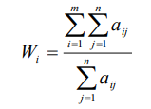
Метод отбора экспертов для расчета коэффициента совокупного риска
Вычисляется сумма баллов j-го критерия отбора по возможным
экспертам, используя нижеприведенную формулу:
где ∑Коj - сумма баллов j-ого критерия отбора по возможным экспертам.
Вычисляется весовой коэффициент экспертов по всем критериям
отбора, применяя следующую формулу:
где Wi - весовой коэффициент экспертов по всем критериям отбора.

Slide 15
Документы, по которым проводится оценка стартапа
Емкость рынка сбыта продукции стартапа, наличие конкурентов, их доли рынка и преимущества, отраженные в анализе рынка;
План реализации проекта в виде сетевого графика и диаграммы Ганта, которые отразят последовательность и срок реализации проекта, риски (как финансовые, так и нефинансовые), участников процессов (сотрудники и контрагенты);
Финансовая модель по месяцам, которая будет отражать первоначальные инвестиции (капиталовложения + плановая убыточность бизнеса), время прохождения точки безубыточности и полной окупаемости, темпы роста прибыли и выручки, а также рост рентабельности капитала в корреляции с ростом выручки.

Slide 16
Отличия метода оценки от уже существующих
Данный метод оценки не зависит от капитала инвестора, который является субъективным фактором
Данный метод в своей основе содержит мультипликаторы Мосбиржи и плановую выручку стартапа. Это объективные факторы, определенные рынком и официальными планами компании
Коэффициент совокупного риска, который дисконтирует оценку, рассчитывается по методу экспертных оценок, который является субъективным, но при этом эксперты отбираются по строгим правилам, а их оценки проводятся на основе сетевого графика, что позволяет четко определить отдельные звенья, которые несут в себе риск, что дает возможность четко оценить данный риск

Slide 17
Модель практического применения метода оценки стартапов на ранней стадии (результат №2)
Практическое применение метода оценки стартапов на ранней стадии заключается в создании «Биржи МСП» – платформы по привлечению инвестиций в стартапы на ранней стадии, к которой будут допущены брокеры, как посредники по аккумулированию розничных инвесторов, а также институциональные инвесторы (НПФ, банки, страховые компании)
Платформа обеспечит прозрачный и справедливый процесс привлечения инвестиций стартапам по средствам выпуска ЦФА, а инвесторам – понятный метод оценки проектов и определения его справедливой цены для принятия инвестиционных решений
Для институциональных инвесторов и брокеров платформа обеспечит ликвидность, которая позволит размещать в крупные средства в стартапы на ранней стадии без риска отсутствия встречных объемов спроса при выходе из актива

Slide 18
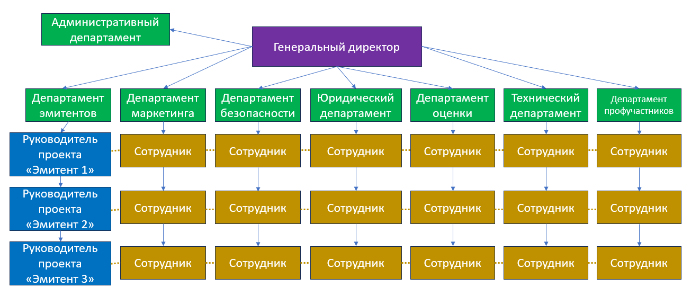

Slide 19
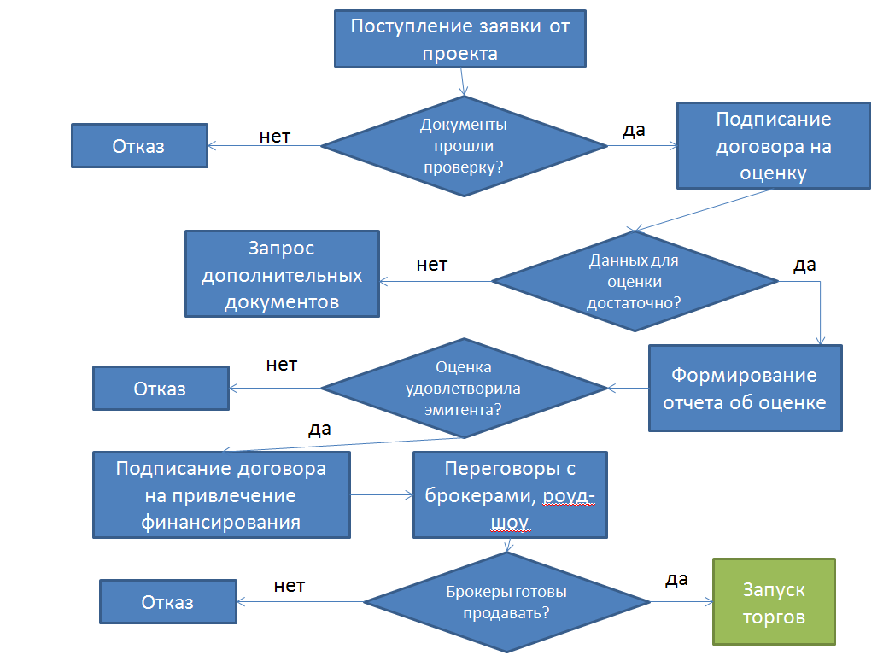
Алгоритм подготовки стартапа к размещению ЦФА на платформе Биржа МСП

Slide 20
Отличия модели от уже существующих
Биржа МСП выпускает ЦФА, а не акции стартапа, что представляет собой дериватив на долю в ООО, что упрощает процесс размещения (токенизации), но сохраняет все необходимые инструменты защиты инвесторов от риска
Биржа МСП обладает понятным и прозрачным для посредников и инвесторов методом оценки выпускаемых ЦФА, что облегчает для брокеров процесс расчета дисконтов при андеррайтинге и определении цены реализации розничным инвесторам
Благодаря наличию понятного и прозрачного метода оценки институциональные инвесторы получают возможность при динамичной оценке портфеля (расчета СЧА для ПИФ, расчета рыночной цены для оценки плавающей доходности НПФ, размере ликвидных средств для страховых резервов) проводить точные ребалансировки позиций и управлять инвестициями

Slide 21
Механизм поделючения брокеров к Бирже МСП (результат №3)

Slide 22
Альтернативный вариант подключения брокеров к Бирже МСП (результат №3)

Slide 23
Отличия механизма подключения брокеров к Бирже МСП от уже существующих
Подключение брокеров к выпускам ЦФА в России до этого не было реализованы в серийном масштабе, были только единичные сделки с индивидуальными решениями
Данное решение позволяет получить выгоды от сотрудничества с брокерами (получение ликвидности большого количества розничных инвесторов), при этом сохранить для них привычные способы получения дохода

Slide 24
Выводы
Разработан метод оценки цены стартапа на ранней стадии. Разработанный в исследовании метод позволяет получить объективную оценку цены стартапа машиностроительного сектора на ранней стадии, которая не зависит от капитала инвестора, учитывает отраслевые и страновые риски, заложенные в мультипликаторах на Московской Бирже, опирается на плановую выручку, а не действующие показатели проекта.
Разработана модель практического применения метода, созданного в исследовании. В работе описывается модель проекта Биржи МСП – проекта, который представляет собой платформу, на которой по средствам цифровых финансовых активов инвесторы смогут приобретать и обращать на вторичном рынке доли в высокотехнологичных стартапах на ранней стадии. Платформа будет иметь свою основную ценность в получении справедливой цены стартапов на основе метода, который разработан в данном исследовании.
Разработан механизм подключения брокеров к торговле цифровыми финансовыми активами. В ходе описания работы биржи, которая является практическим применением метода, разработанного в исследовании, было обнаружено, что брокеры, которые предоставляют клиентом доступ к торговле ценными бумагами, не могут в таком же удобном для клиента формате предоставить доступ к цифровым финансовым активам, что осложняет процесс развития биржи высокотехнологичных стартапов. В исследовании был разработан механизм предоставления брокерами доступа к цифровым финансовым активам на Бирже МСП
Результаты диссертационного исследования позволят создать платформу для финансирования высокотехнологичных компаний, импортозаместив недоступные из-за санкций рынки капитала (NASDAQ)

Slide 25
Публикации по теме диссертации
Статьи в журналах, рекомендованных ВАК РФ
1. Лукашенко И.И., Фалько С.Г. Разработка механизма организации торговли цифровыми финансовыми активами через брокеров // Контроллинг. 2024. №2 (92). С. 72-78
2. Лукашенко И.И., Фалько С.Г., Маяк А.А. Разработка метода расчета цены стартапа // Контроллинг. 2023. №3 (89). С. 62-72
3. Лукашенко И.И. Разработка алгоритма процесса первичного размещения цифровых финансовых активов стартапов на Бирже МСП // Экономика строительства. 2024. №10. С. 336-341

